Slide 1


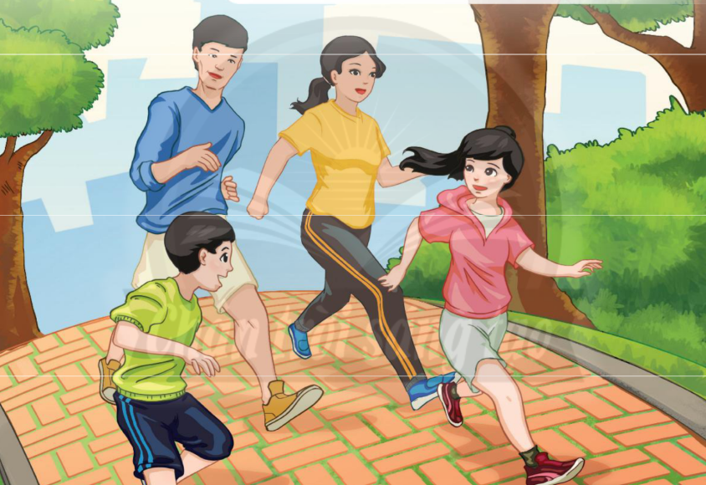
CHỦ ĐỀ 2:
CHĂM SÓC CUỘC SỐNG CÁ NHÂN

Slide 2


CHỦ ĐỀ 2: CHĂM SÓC CUỘC SỐNG CÁ NHÂN
1
Chăm sóc sức khỏe qua việc thực hiện chế độ sinh hoạt hằng ngày
Có những biện pháp chăm sóc cá nhân nào? Ý nghĩa của nó?
• Chế độ dinh dưỡng
• Tập thể dục, thể thao
• Ngủ đủ giấc
• Nghỉ ngơi hợp lí
• Vệ sinh cá nhân
Việc thực hiện tốt chế độ sinh hoạt hằng ngày đã/ sẽ mang lại cho bản thân điều gì?

Slide 3
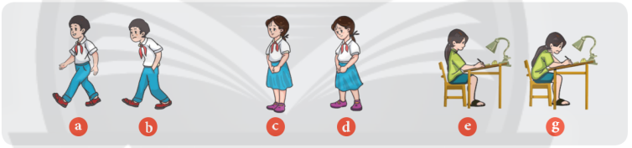
CHỦ ĐỀ 2: CHĂM SÓC CUỘC SỐNG CÁ NHÂN
Tìm hiểu tư thế đi, đứng, ngồi đúng
2
Quan sát hình, chỉ ra tư thế đúng và phân tích tư thế đúng/ không đúng?

Slide 4
CHỦ ĐỀ 2: CHĂM SÓC CUỘC SỐNG CÁ NHÂN
Tìm hiểu tư thế đi, đứng, ngồi đúng
2
Em hãy thực hành đi, đứng, ngồi cho các bạn còn lại nhận xét?
THỰC HÀNH
Tư thế không đúng sẽ ảnh hưởng như thế nào đến sức khoẻ của mỗi cá nhân?

Slide 5
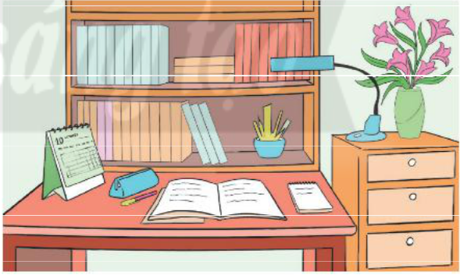
CHỦ ĐỀ 2: CHĂM SÓC CUỘC SỐNG CÁ NHÂN
3
Sắp xếp không gian học tập, sinh hoạt của em
• Kể những việc mình làm để góc học tập, nơi sinh hoạt ngăn nắp, gọn gàng, sạch sẽ.
• Mức độ thường xuyên của việc làm đó (hằng ngày hằng tuần).
• Cảm xúc của bản thân khi học tập, sinh hoạt trong không gian gọn gàng, ngăn nắp, sạch sẽ.

Slide 6
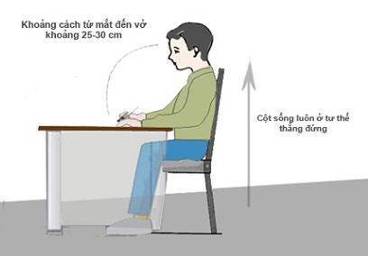
CHỦ ĐỀ 2: CHĂM SÓC CUỘC SỐNG CÁ NHÂN
4
Kiểm soát nóng giận
Tập ngồi tư thế thẳng lưng, hai tay để ngửa trên bàn, sau đó cùng nhắm mắt thực hiện kĩ thuật tập trung vào hơi thở: hít sâu và thở ra từ từ. Làm đi làm lại vài lần.
Khi tập trung vào hơi thở, bản thân sẽ không chú ý đến những việc trước đó, những điều làm chúng ta cáu giận. Khi điều hoà hơi thở, chúng ta điều hoà nhịp tim và vì thế sẽ bình tĩnh lại.

Slide 7

CHỦ ĐỀ 2: CHĂM SÓC CUỘC SỐNG CÁ NHÂN
4
Kiểm soát nóng giận
Hoạt động theo nhóm đôi: Nói ra những điều tích cực của bạn mình trong 3 phút (nói luân phiên).
Em hãy lên đứng trước lớp và nói những điều tích cực về một bạn?
Nghĩ về điều tích cực của bạn có lợi ích gì trong việc kiểm soát nóng giận?
Khi nghĩ đến những điều tích cực của bạn thì sự nóng giận cũng sẽ giảm. Các em cân thực hành thường xuyên điều này trong cuộc sống đe kiếm soát nóng giận tốt hơn.

Slide 8
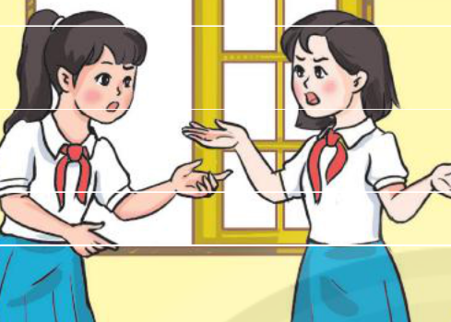
CHỦ ĐỀ 2: CHĂM SÓC CUỘC SỐNG CÁ NHÂN
4
Kiểm soát nóng giận
Em bức xúc khi bị bạn vô cớ cao giọng với mình
Em sẽ thực hiện kĩ thuật nào để giải toả cơn nóng giận của mình?

Slide 9
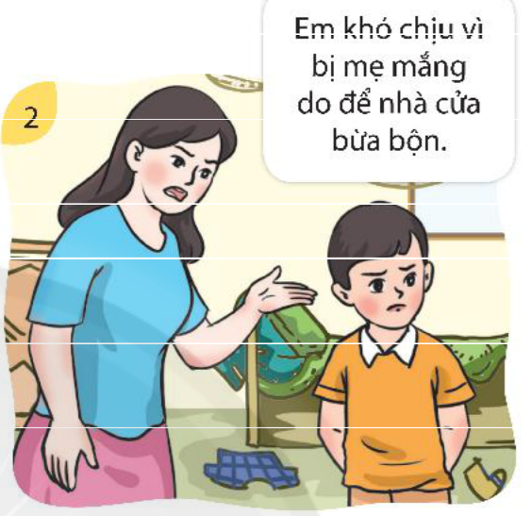
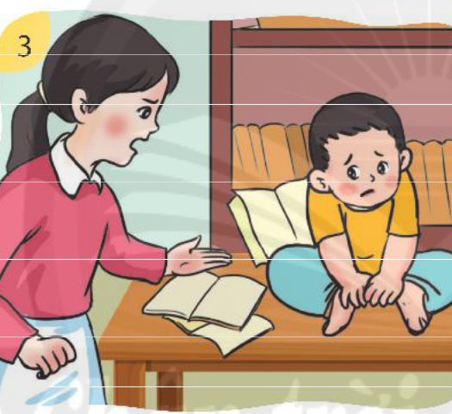
CHỦ ĐỀ 2: CHĂM SÓC CUỘC SỐNG CÁ NHÂN
4
Kiểm soát nóng giận
Em tức giận và quát em trai vì đã làm xáo trộn sách vở của em

Slide 10
CHỦ ĐỀ 2: CHĂM SÓC CUỘC SỐNG CÁ NHÂN
4
Kiểm soát nóng giận
Khi dùng kĩ thuật giải toả cơn nóng giận, em thấy cơ thể thay đổi như thế nào?
Kiểm soát nóng giận là một kĩ năng quan trọng với mỗi cá nhân. Nóng giận làm gia tăng nhịp tim, huyết áp, không tốt cho bộ não và còn làm ảnh hưởng đến các mối quan hệ xã hội. Để kiểm soát nóng giận, chúng ta có thể điều hoà hơi thở, nghĩ về điều tốt đẹp của đối tượng hoặc tránh đi chỗ khác,...

Slide 11
CHỦ ĐỀ 2: CHĂM SÓC CUỘC SỐNG CÁ NHÂN
5
Tạo niềm vui và sự thư giãn
Ai thích loại hình giải trí: nghe nhạc, đọc truyện, xem phim, chơi thể thao, viết nhật kí, trồng hoa, chăm sóc vườn,...?
- Dành thời gian giao tiếp với người thân, bạn bè.
- Làm một điều mới mẻ: trồng cây, xem phim,...

Slide 12
CHỦ ĐỀ 2: CHĂM SÓC CUỘC SỐNG CÁ NHÂN
5
Tạo niềm vui và sự thư giãn
Em thích nghe nhất nhạc gì, bài hát gì?
Em lắng nghe bài hát và chia sẻ cảm xúc?
Tạo niềm vui là cách chăm sóc đời sống tinh thần rất hiệu quả. Niềm vui giống như liều thuốc bô cho tâm hồn tươi mới. Chúng ta không thể chờ ai đó tặng cho mình niềm vui mà hãy tự mình biết cách làm cho mình vui vẻ.
Một số hoạt động:
- Viết nhật kí
- Chơi thể thao
- Đọc sách hoặc xem phim
- Thư giãn cơ bắp
- Tìm các sở thích mới, nghe những bài hát nhẹ nhàng.

Slide 13
CHỦ ĐỀ 2: CHĂM SÓC CUỘC SỐNG CÁ NHÂN
6
Kiểm soát lo lắng
- Một số nguyên nhân dẫn đến lo lắng:
+ Lo lắng về học tập.
+ Lo lắng về quan hệ bạn bè.
+ Lo lắng về việc gia đình.
+ Lo lắng về hành vi có lỗi khi không thực hiện đúng theo cam kết, theo quy định.
Những nguyên nhân nào thường làm các em lo lắng?

Slide 14
CHỦ ĐỀ 2: CHĂM SÓC CUỘC SỐNG CÁ NHÂN
6
Kiểm soát lo lắng
Em hãy chỉ ra cách kiểm soát lo lắng?
• Khi nào em thực sự rất lo lắng?
• Cần làm gì để vượt qua được sự lo lắng?
• Khi lo lắng, em thường có biểu hiện tâm lí như thế nào? Em có muốn thoát ra khỏi tâm trạng lo lắng không?
Cách kiểm soát sự lo lắng:
+ Xác định vấn đề mà em lo lắng
+ Xác định nguyên nhân dẫn đến lo lắng
+ Đề xuất biện pháp giải quyết vấn đề lo lắng.
+ Đánh giá hiệu quả của biện pháp đã sử dụng.

Slide 15

CHỦ ĐỀ 2: CHĂM SÓC CUỘC SỐNG CÁ NHÂN
6
Kiểm soát lo lắng
HOẠT ĐỘNG NHÓM:
• Một nửa lớp giải quyết vấn đề: Lo lắng vì đến lớp không có bạn chơi cùng.
(Làm gì để bạn chơi với mình?).
• Một nửa lớp giải quyết vấn đề: Lo sợ bị bắt nạt ở lớp.
(Làm gì để không bị bắt nạt?).

Slide 16
CHỦ ĐỀ 2: CHĂM SÓC CUỘC SỐNG CÁ NHÂN
6
Kiểm soát lo lắng
Cảm nhận của em thế nào khi vấn đề được giải quyết? Em có giảm đi sự lo lắng không?
Kiểm soát lo lắng là một trong những kĩ năng điều chỉnh cảm xúc mà mỗi cá nhân cần rèn luyện mới có. Lo lắng làm ta bất an. Biết kiểm soát lo lắng sẽ thấy bình yên trong tâm trí.

Slide 17
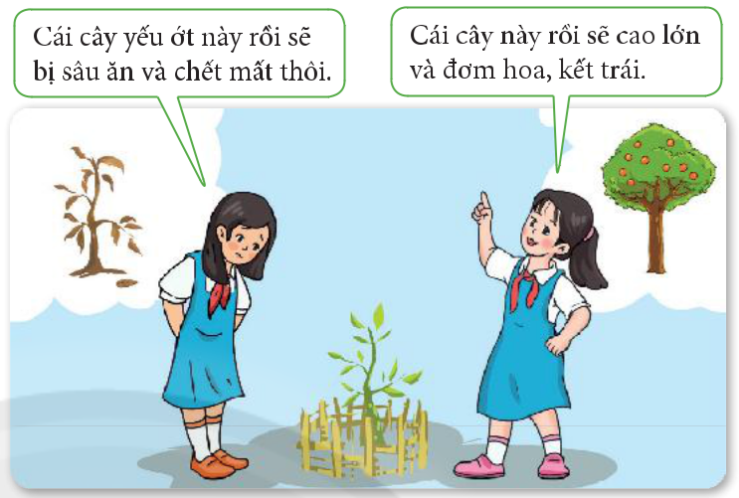
CHỦ ĐỀ 2: CHĂM SÓC CUỘC SỐNG CÁ NHÂN
7
Suy nghĩ tích cực để kiểm soát cảm xúc
Ai là người có tư duy tích cực, ai là người có tư duy tiêu cực?
Suy nghĩ tích cực là yếu tố quyết định để mỗi chúng ta có cái nhìn lạc quan, vui vẻ và có một tâm hồn khoẻ mạnh. Người có suy nghĩ tích cực luôn tin rằng mình sẽ làm được, sẽ vượt qua mọi trở ngại nếu mình cố gắng.

Slide 18


CHỦ ĐỀ 2: CHĂM SÓC CUỘC SỐNG CÁ NHÂN
7
Suy nghĩ tích cực để kiểm soát cảm xúc
Hãy chia sẻ về kỉ niệm đẹp với bạn/ các bạn trong lớp và nêu cảm nhận khi kể về những kỉ niệm đó?
Khi nghĩ về những kỉ niệm đẹp thường làm chúng ta vui vẻ, phấn chấn.

Slide 19
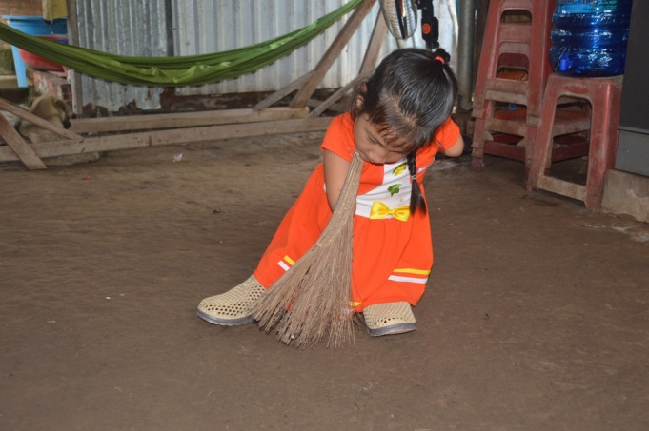

CHỦ ĐỀ 2: CHĂM SÓC CUỘC SỐNG CÁ NHÂN
7
Suy nghĩ tích cực để kiểm soát cảm xúc
“Ngoại đừng đem con cho người ta ngoại nha. Mai con có tay, con sẽ đi làm kiếm tiền nuôi ngoại”, cô bé không tay không chân Trần Thị Hiếu Thảo (ở huyện Cù Lao Dung, Sóc Trăng) luôn lạc quan khiến ngoại bé rơi nước mắt.

Slide 20
CHỦ ĐỀ 2: CHĂM SÓC CUỘC SỐNG CÁ NHÂN
7
Suy nghĩ tích cực để kiểm soát cảm xúc
Để tạo ra cách suy nghĩ tích cực, chúng ta hãy thường xuyên nghĩ về điều tốt của mọi người, về những kỉ niệm đẹp, xem những clip phong cảnh, phim,... có nội dung hay, lành mạnh.

Slide 21
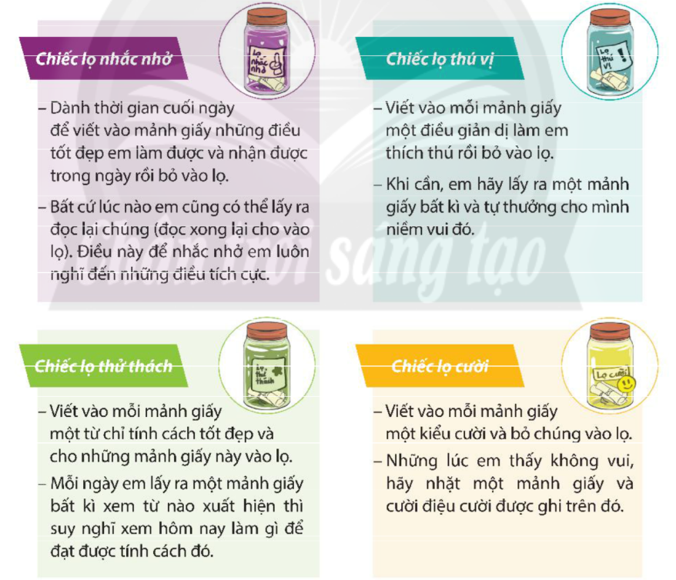
CHỦ ĐỀ 2: CHĂM SÓC CUỘC SỐNG CÁ NHÂN
Sáng tạo chiếc lọ thần kì
8
Em hãy để những chiếc lọ thần kì (hoặc 4 chiếc túi giấy thần kì) của mình lên bàn với những mảnh giấy đã được viết và bỏ vào bên trong.
Em có bao nhiêu tờ giấy đã được viết? Hãy chia sẻ nội dung của tờ giấy đó?

Slide 22
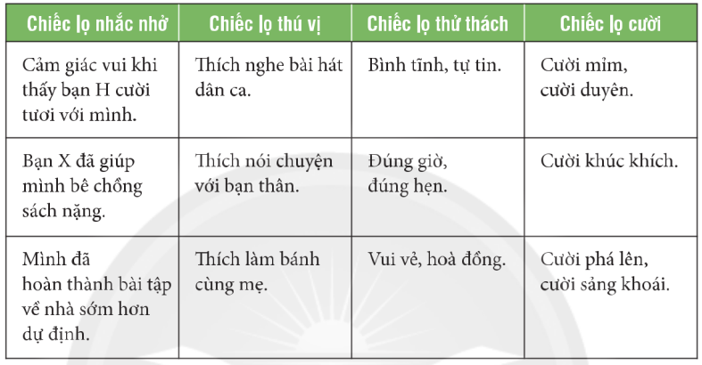
CHỦ ĐỀ 2: CHĂM SÓC CUỘC SỐNG CÁ NHÂN
Sáng tạo chiếc lọ thần kì
8
Em hãy nêu ý nghĩa của 4 chiếc lọ thần kì?

Slide 23
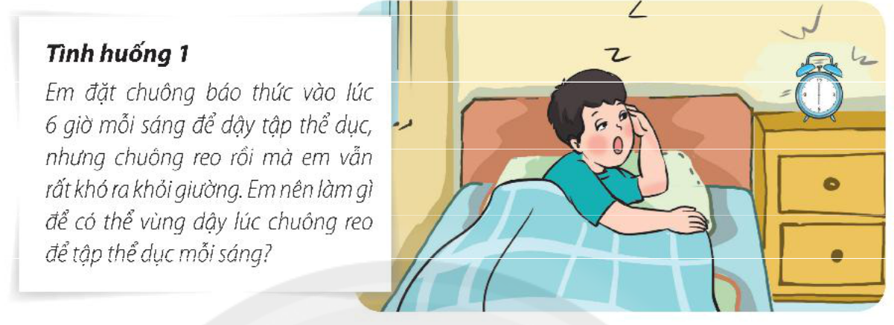
CHỦ ĐỀ 2: CHĂM SÓC CUỘC SỐNG CÁ NHÂN
9
Chiến thắng bản thân

Slide 24
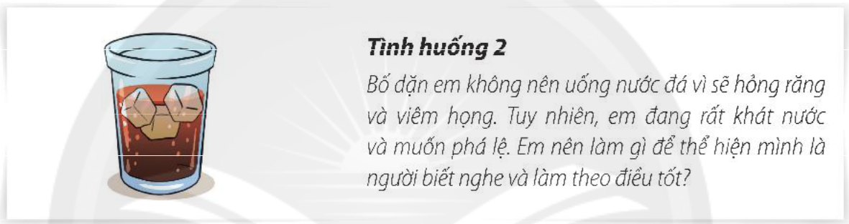
CHỦ ĐỀ 2: CHĂM SÓC CUỘC SỐNG CÁ NHÂN
9
Chiến thắng bản thân

Slide 25
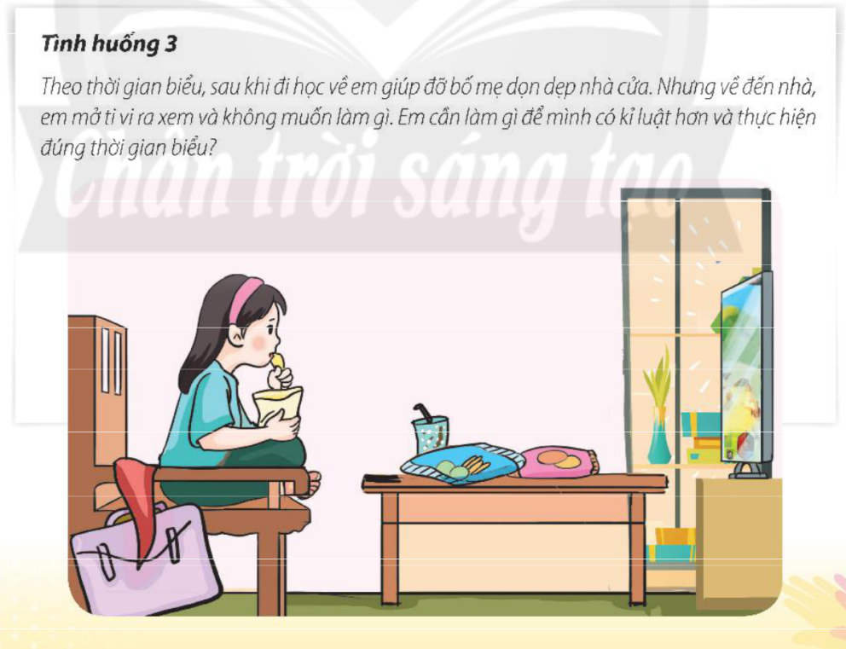
CHỦ ĐỀ 2: CHĂM SÓC CUỘC SỐNG CÁ NHÂN
9
Chiến thắng bản thân

Slide 26
CHỦ ĐỀ 2: CHĂM SÓC CUỘC SỐNG CÁ NHÂN
9
Chiến thắng bản thân
Em hãy chia sẻ những tình huống “tranh đấu” của bản thân để có thể ra quyết định đúng hoặc chưa đúng?

Slide 27
CHỦ ĐỀ 2: CHĂM SÓC CUỘC SỐNG CÁ NHÂN
10
Xử lí tình huống kiểm soát nóng giận và lo lắng
THẢO LUẬN NHÓM
- Tình huống nóng giận:
+ Thời gian diễn ra
+ Nội dung tình huống
+ Điều làm em khó chịu hay tức giận
+ Biểu hiện khi em tức giận
+ Việc em đã làm để giảm cơn tức
- Tính huống lo lắng:
+ Vấn đề em lo lắng
+ Thời điểm em bắt đầu lo lắng
+ Nguyên nhân làm em lo lắng
+ Biếu hiện khi lo lắng
+ Việc em đã làm để giảm lo lắng.

Slide 28
CHỦ ĐỀ 2: CHĂM SÓC CUỘC SỐNG CÁ NHÂN
11
Cho bạn, cho tôi
Em hãy lựa chọn từ ngữ phù hợp với từng bạn trong nhóm để tặng bạn?
TỪ NGỮ MÔ TẢ BẠN
• Hay lo lắng vô cớ
• Biết động viên người khác
• Dễ nổi nóng
• Ngăn nắp, gọn gàng
• Ít chê người khác
• Vui vẻ, hoà đồng
• Kiềm chế cảm xúc chưa tốt
Hãy chia sẻ cho các bạn biết mình mong đợi gì ở bạn và mình yêu thích gì ở bạn về chăm sóc cuộc sống cá nhân

Slide 29
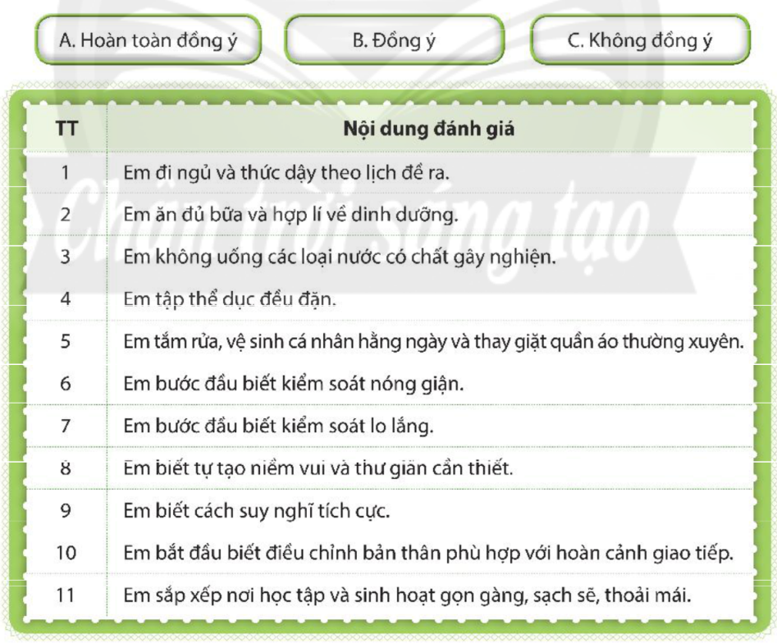
CHỦ ĐỀ 2: CHĂM SÓC CUỘC SỐNG CÁ NHÂN
12
Khảo sát cuối chủ đề
Em hãy chia sẻ những thuận lợi và khó khăn khi trải nghiệm chủ đề này?
• Hoàn toàn đồng ý: 3 điểm;
• Đồng ý: 2 điểm;
• Không đồng ý: 1 điểm.

Slide 30
CHỦ ĐỀ 2: CHĂM SÓC CUỘC SỐNG CÁ NHÂN
13
Rèn luyện tiếp theo và chuẩn bị chủ đề mới
Em hãy chia sẻ những kĩ năng cần tiếp tục rèn luyện, cách rèn luyện và tự đánh giá sự tiến bộ của bản thân trong rèn luyện?
Về nhà chuẩn bị các nhiệm vụ của chủ đề 3, sưu tầm danh ngôn về tình bạn, tình thầy trò và xây dựng sổ tay giao tiếp của lớp.

